Slide 1
Tijdvak 7 De tijd van pruiken en revoluties
Paragraaf 8.2
Vorsten en verlichte ideeën

Slide 2
Kenmerkend aspect:
Het voortbestaan van het ancien régime met pogingen om het vorstelijk bestuur op eigentijdse wijze vorm te geven (verlicht absolutisme)
NB: de rode begrippen zijn belangrijk: deze moet je kennen en begrijpen

Slide 3
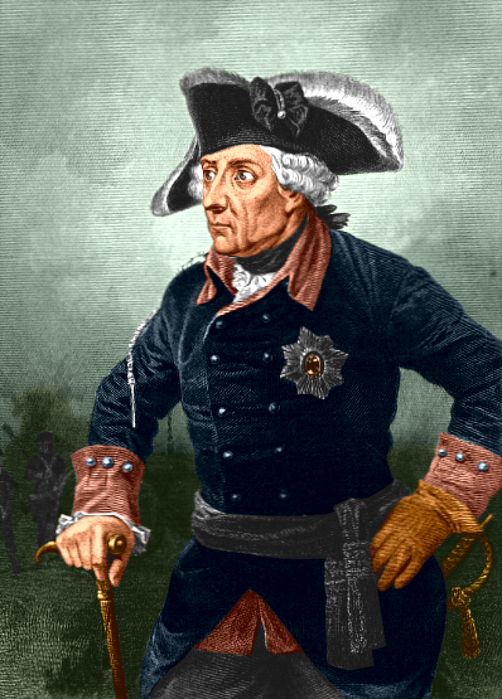
Frederik II van Pruisen
Dat was namelijk traditionele kullekoek
Verlichte absolutistische vorst
1740 begin koningschap
Bij inhuldiging
Geen zalving met heilige olie e.d.
Oprichting wetenschappelijke academie
Bevorderen van handel en nijverheid
Uitbreiding van het leger
Waarom verlicht?

Slide 4
Verlichte vorsten:
Probeerden allen hun staat efficiënter te leiden:
En dan zijn oude tradities, gebruiken, afspraken nogal onhandig….
Want:
Betere georganiseerde belastinginning → meer geld voor oorlog
Meer aandacht voor wetenschap → meer moderne oorlogstechnieken
Oorlog = macht (behouden/verkrijgen) →
absolutisme

Slide 5
Voorbeeld: Frederik II van Pruisen
Waarom en goed voorbeeld van een verlicht
absolutistische vorst?
Samenleving verbeteren
Macht niet baseren op religie, maar op een rationele redenering (legitimiteit van Koninklijke macht is niet langer gebaseerd op de standenvergadering maar op het gehele volk): DE ALGEMENE WIL

Slide 6
Echter… deze verlichte ideeën
= vanaf bovenaf opgelegd (top down)
en niet
= vanaf onderaf (bottom up) (zoals later bij de Franse revolutie, daar kwam het initiatief van het volk, ofwel de derde stand)

Slide 7
Dus sommige absolute ideeën bleven
Want de vorst wil niet zijn eigen koningschap ondermijnen.
Bijv.
Frederik II van Pruisen schaft NIET de lijfeigenschap (soort van boerenslavernij) af… zo’n middeleeuws gebruik past natuurlijk in de verste verte niet bij ‘Verlichting’.

Slide 8
Maar.. Top down of bottom up
Verlichte ideeën verspreiden zich als een olievlek over Europa….
Opkomst van tijdschriften
Opkomst van koffiehuizen / salons
Opkomst van natuurkundige genootschappen
DIT ZORGT VOOR EEN PUBLIEKE OPINIE!!!

Slide 9
Reactie van regeringen in verschillende Europese landen op deze verlichte ‘olievlek’
CENSUUR of oogluikend toestaan / gedogen
Met name in Frankrijk
Met name in de Nederlandse Republiek

Slide 10
Pas in de…
19e eeuw hebben we in Europa ons ontdaan van (verlicht) absolutische leiders. We omarmden toen massaal het idee van ‘volkssoevereiniteit’… dit is overigens niet overal op de wereld zo: in veel landen zijn erfelijke leiders (Saudi-Arabie) en gekozen leiders (Rusland) nog erg machtig en hebben lak aan democratische principes.

Slide 11
examenvraag
Vraag 1
Historici die het absolutisme onderzoeken, zien een verschuiving:
In de zeventiende eeuw vonden absolute vorsten dat zij regeerden vanuit een goddelijk recht, terwijl in de achttiende eeuw vorsten beweerden dat zij mochten regeren omdat zij de grootste bijdrage leverden aan het geluk van het volk.
1p Geef aan onder invloed van welke ontwikkeling de ideeën over het vorstelijk gezag veranderden.

Slide 12
Antwoord examenvraag
Vraag 1 maximumscore 1
Uit het antwoord moet blijken dat het hier gaat om de Verlichting.

